Slide 1
고객 세그먼트 형성
Sales가 연체율 많음
ㄹ
3조
김근년 / 이태경 / 조형석
김민경 / 신민소 / 변지윤

Slide 2
대출금 상환 문제 원인 도출을 통한 고객 연체율 감소
3조
김근년 / 이태경 / 조형석
김민경 / 신민소 / 변지윤

Slide 3
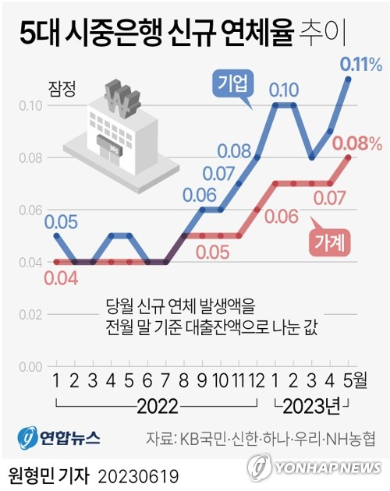
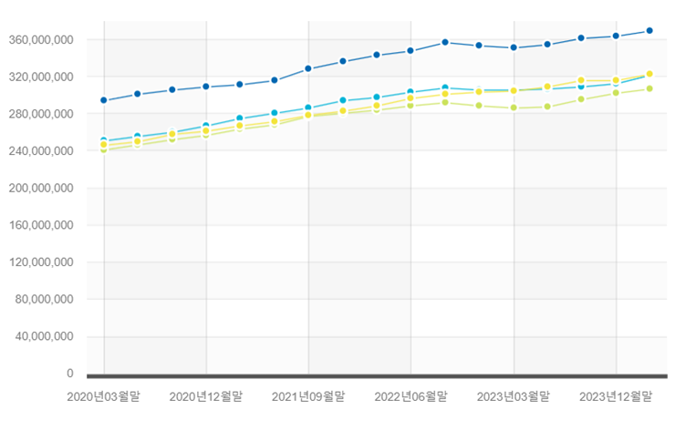

추진 배경
금융업의 특성상, 고객의 대출상환금이 연체됨에 따라 은행 신용도가 하락하게 되나,
당사의 경우 연체율이 지속적으로 증가함에 따라 은행 신용도 유지를 위한 활동이 필요
은행별 고객의 대출금은 증가,
그러나, 신규 연체율 또한 동시에 증가하고 있음.
그래프, 그림, 도형, 표,설명자료

Slide 4
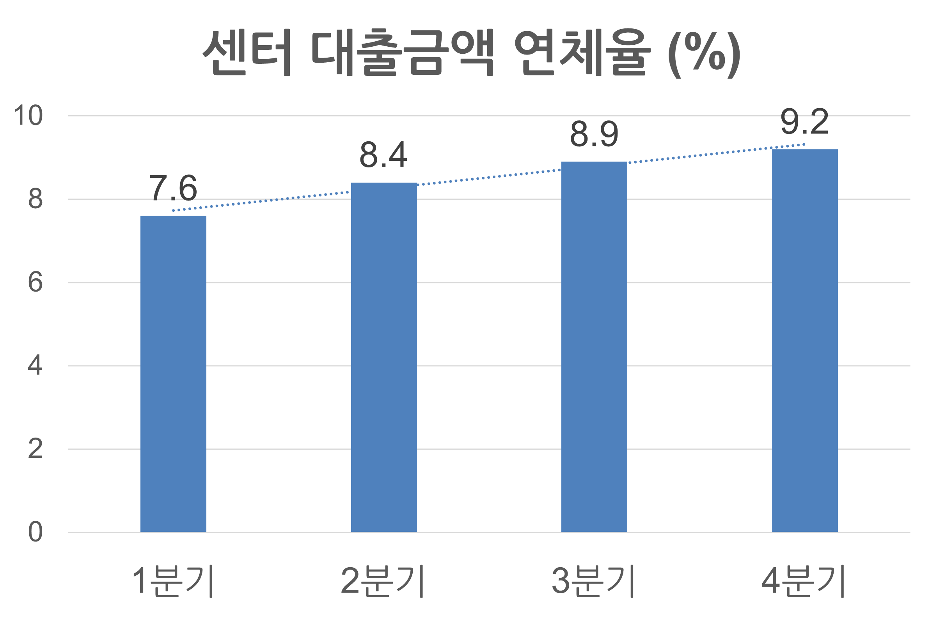
추진 배경
금융업의 특성상, 고객의 대출상환금이 연체됨에 따라 은행 신용도가 하락하게 되나,
당사의 경우 연체율이 지속적으로 증가함에 따라 은행 신용도 유지를 위한 활동이 필요
당사의 대출금액 연체율은 분기마다 증가하여 4분기 9.2%를 기록하며,
연체율 증가로 인해 경영위기감이 증대되었음.

Slide 5
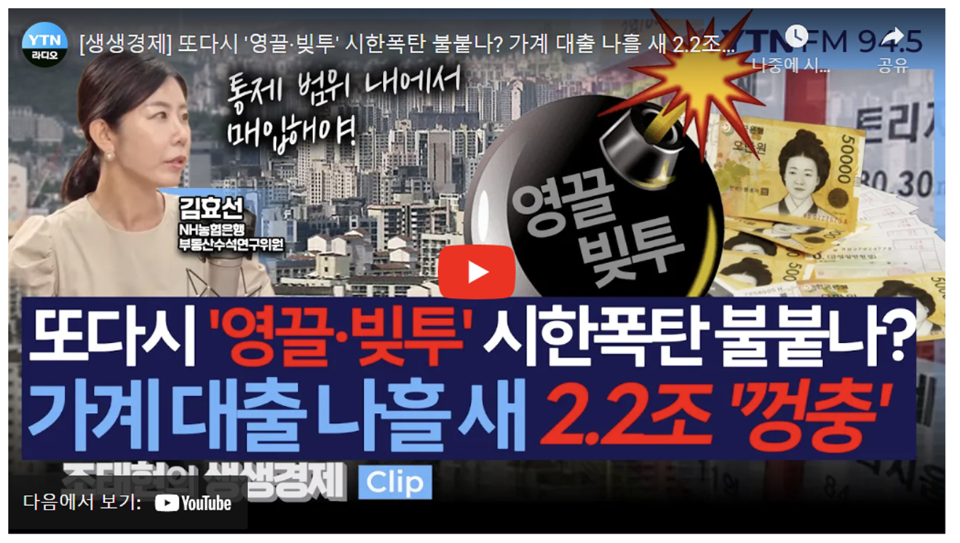
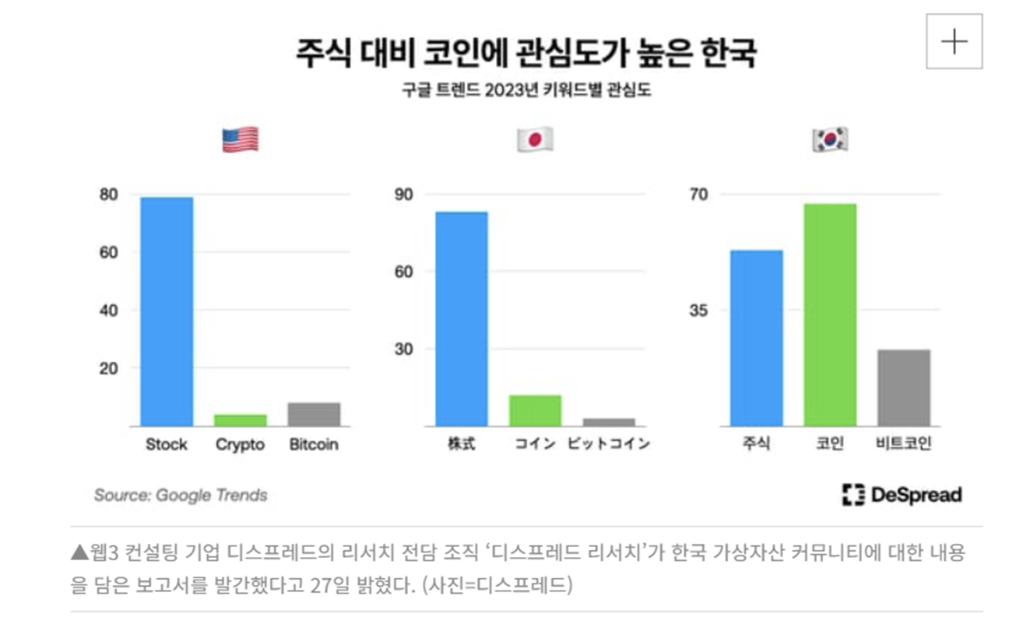
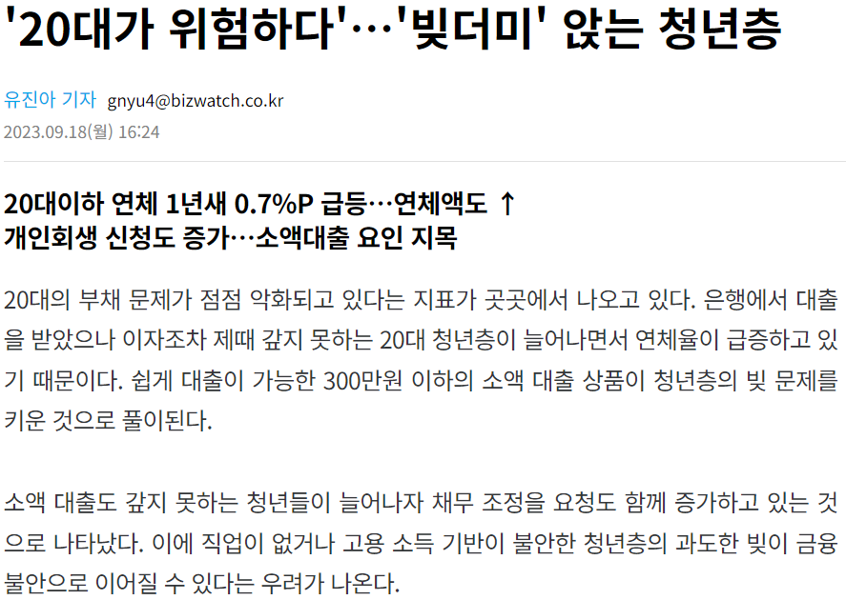
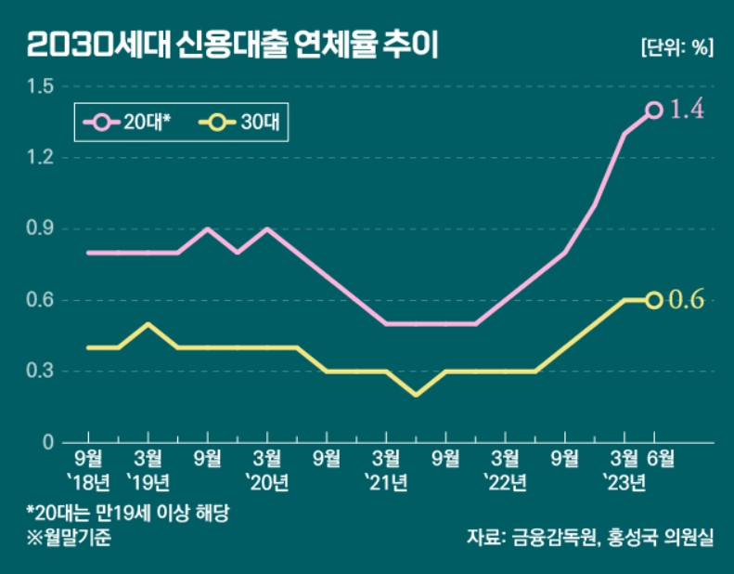
현상 파악
주식, 코인 투자를 목적으로 한 대출의 증가
주식, 코인 투자를 목적으로 한 대출이 한국에서 유행하며, 계획적이지 않은 대출은 연체율로 이어지게 됨.
그래프, 그림, 도형, 표,설명자료
그래프, 그림, 도형, 표,설명자료
소액 대출의 등장과 20대 고객 접근성 증가
○ 소액 대출의 등장에 따라 20대 고객의 접근성이 증가하였고, 대출 연체율 또한 급격한 증가를 보이고 있음.

Slide 6
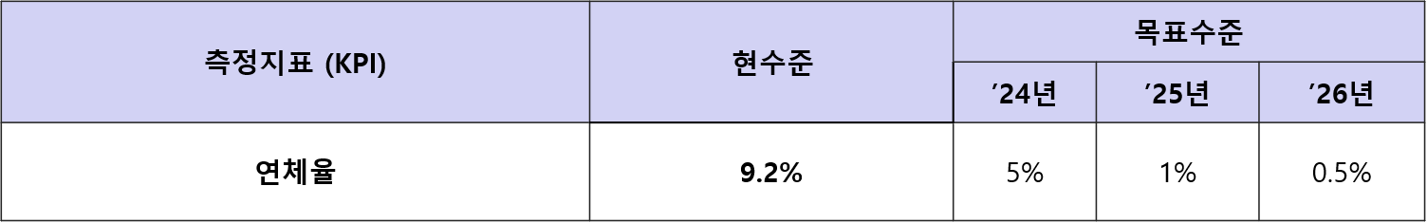
과제를 통하여 해결해야 할 현상과 문제를 기술 과제 수행을 통하여 달성하고자 하는 성과지표를 도출하고 목표를 설정
현상 파악
대출금 상환 문제 원인 도출 및 연체율 감소
○ 과제 수행 목표

Slide 7
데이터 수집
결측치의 비율이 10%정도로 결측치인 행의 비율도 원데이터랑 차이가 없고,
원본 데이터를 해칠 일도 없다고 판단하여 결측치 제거함
0 (전체) | 3403
1 | 345
0 (결측치) | 339
1 | 45
0 (최종) | 3064
1 | 300
CLAGE
연속형 데이터
항목명 | 의미 | 유형 | 이상치(건) | 결측치 (건) | 확인결과 | 정제방안
LOAN | 대출금액 | 연속형 | 0 | 0 | 이상치 벗어난 값이 없음
MORTDUE | 기존 모기지 금액 | 연속형 | 0 | 0 | 이상치 벗어난 값이 없음
VALUE | 현재 자산 | 연속형 | 0 | 14 | 이상치 벗어난 값이 없음
CLAGE | 계좌 유지시간 (월) | 연속형 | 1 | 37 | 이상치 벗어난 값이 있음 | 이상치 제거 ( 97년 )
CLNO | 신용 한도 점수 | 연속형 | 0 | 0 | 이상치 벗어난 값이 없음
DEBTINC | 부채비율 | 연속형 | 0 | 0 | 이상치 벗어난 값이 없음

Slide 8
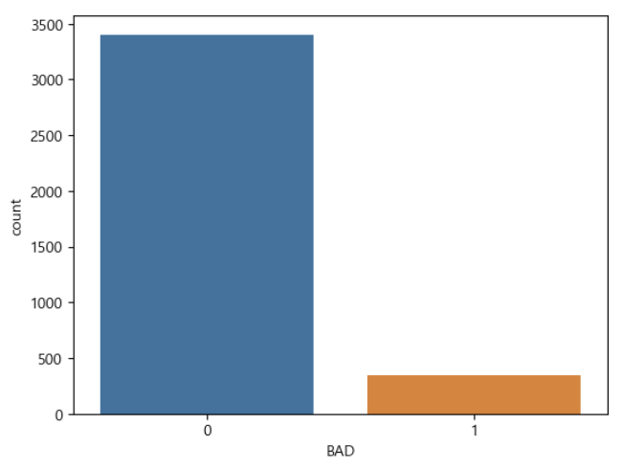
데이터 수집
이상치 제거
0 (최종) | 3064
1 (최종) | 299 (이상치)

Slide 9
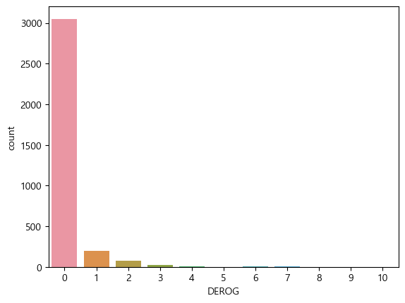
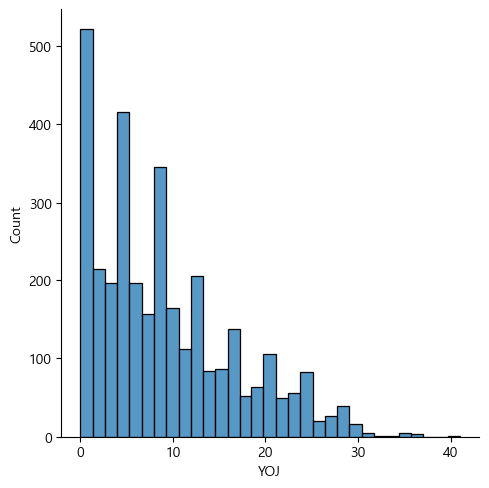
데이터 수집
YOJ를 연속형
DEROG 0, 1, 2이상 으로 분배
범주형 데이터
항목명 | 의미 | 유형 | 이상치(건) | 결측치 (건)
BAD | 대출 상환여부 | 범주형 | 0 | 0
REASON | 대출목적 | 범주형 | 0 | 0
JOB | 직업 | 범주형 | 0 | 14
YOJ | 대출 연차 | 범주형 | 0 | 37
DEROG | 주요 손실 내용 | 범주형 | 0 | 0
DEBTINC | 신용 한도 | 범주형 | 0 | 0

Slide 10
데이터 분석 계획
목적 | 분석방법 | 주요 내용 | 비고
변수들의 분포 특성 및 이상치 여부 확인 | histogram | 대출금액, 기존 모기지 금액, 현재자산 등 연속형 변수의 분포 확인
 | Count plot | 대출 목적, 직업, 주요 손실 내용 빈도 등 범주형 변수의 분포 확인
대출 상환 여부에 영향을 미치는 인자 도출 | Two sample t-test | 도출된 연속형 영향인자의 유의성 확인 ( box plot )
 | Chisquare test | 도출된 범주형 영향인자의 유의성 확인 ( heat map )
신용한도 점수 상관성 확인 | 상관분석 | 신용한도점수와 대출금액 / 계좌 유지기간 / 부채비율 상관성 확인

Slide 11
데이터 분석 계획
수집된 데이터를 활용하여 분석에 필요한 분석기법과 분석을 통하여 확인하고자 하는 내용을 작성
목적 | 분석방법 | 주요 내용 | 비고
그래프 분석을 통해 확인된 결과에 대하여 가설검정을 통해 정량적 수치로 확인 | 상관분석 | 부채비율 별 신용한도점수의 연관성
 | 카이제곱 검정 | 대출목적 그룹별 대출 상환여부 독립성 검정
 | 카이제곱 검정 | 직업 그룹별 대출 상환 여부 독립성 검정
 | 2 sample ttest | 부채비율의 평균과 현재 자산의 평균 사이 연관성 분석
 | … | …

Slide 12
데이터 분석 결과
데이터 분석 결과 및 이를 통하여 얻을 수 있는 Insight 작성
○ ~~~~~~~
그래프, 그림
그래프, 그림

Slide 13
개선안 도출
분석결과를 통하여 도출된 Insight를 활용하여 개선안 도출 및 구체화 내용 작성
○ ~~~~~~~~~~ 헤드라인 16 pt
그래프, 그림, 도형, 표,설명자료
그래프, 그림, 도형, 표,설명자료

